Slide 1
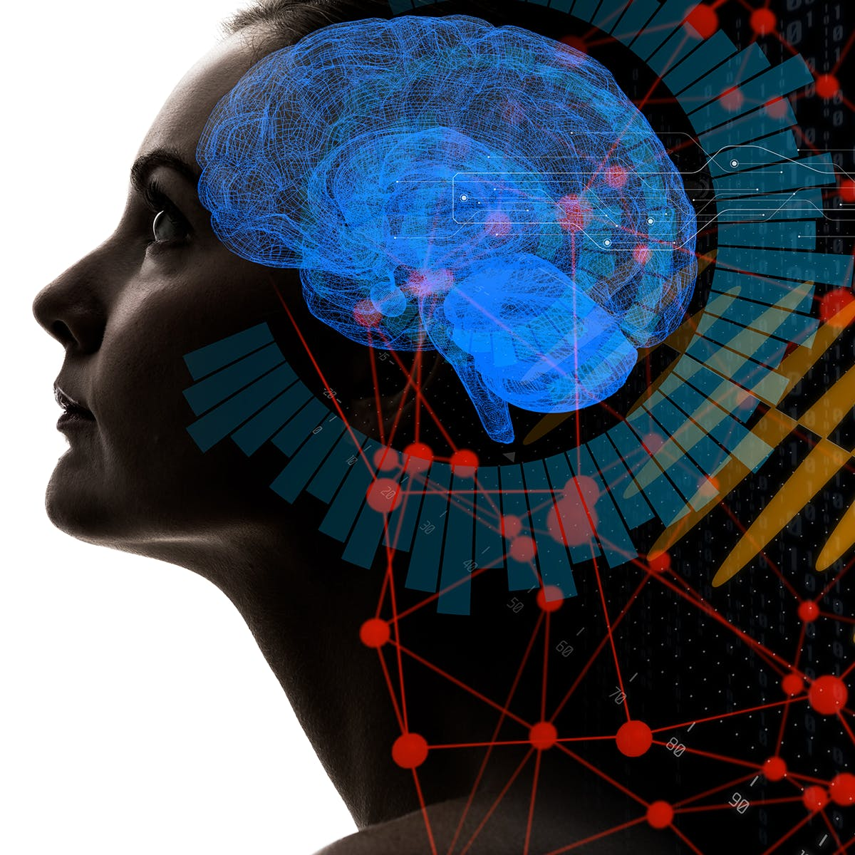
Tema 6.
Lenguaje y cognición
Licenciatura: Psicología
Materia: Psicobiología
Dra. Verónica Espinoza González

Slide 2

El habla y el lenguaje
La comunicación es el intercambio de información entre dos o más personas y constituye un aspecto fundamental en la vida de todos.
Casi se podría decir que las personas viven en la medida que se comunican entre ellas. Desde que nace, el niño se comunica con su madre, y su madre con él.

Slide 3

El habla y el lenguaje
El proceso del lenguaje se refiere a la manera en la que los seres vivos utilizan símbolos para comunicar ideas y sentimientos, y cómo es que dicha comunicación es procesada y entendida por el cerebro.
La mayoría de las teorías consideran que este proceso es llevado a cabo completamente por el cerebro.
El lenguaje es considerado como una de las habilidades más características de los seres humanos, posiblemente la más importante. Sin embargo, aún se sabe muy poco acerca de ella, por lo que representa una gran oportunidad en materia de investigación.

Slide 4
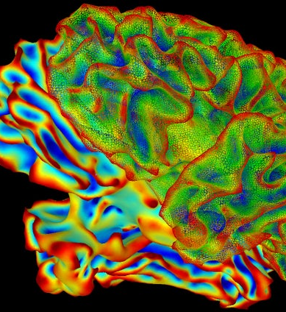
El habla y el lenguaje (bases neurobiológicas)
Existen dos áreas bien identificadas, las cuales son consideradas vitales para la comunicación humana: el área de Wernicke y el área de Broca. Estas áreas están localizadas en el hemisferio dominante (que es el izquierdo en el 97% de las personas) y son consideradas las más importantes en cuanto a procesamiento de lenguaje.
Sin embargo, el hemisferio no dominante también participa en el lenguaje, aunque existen cuestionamientos acerca del nivel de participación de las áreas localizadas en dicho hemisferio.

Slide 5
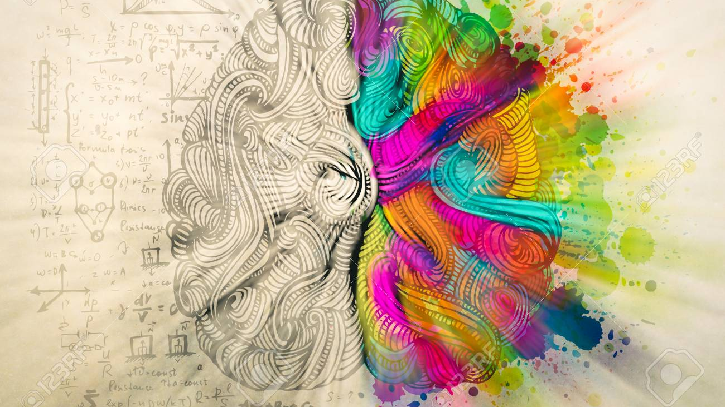
Trastornos del lenguaje
Los trastornos del lenguaje que se asocian a fallas en la actividad cerebral son llamados afasias. Dependiendo del lugar en donde sucedió el daño, las afasias pueden presentar diferencias.

Slide 6


Trastornos del lenguaje (cont.)
Afasia de Broca: Conocida también como afasia no fluida, este desorden de lenguaje se presenta cuando el daño ocurre en o cerca del área de Broca. Personas con este desorden muestran dificultad en producir habla, a pesar de que la mayoría de sus funciones cognitivas se mantienen prácticamente intactas.

Slide 7

Trastornos del lenguaje (cont.)
Afasia transcortical motora: Esta afasia manifiesta problemas similares a los de la afasia de Broca. La principal diferencia radica en que la afasia transcortical motora existe un déficit en la producción del habla, en especial a la hora de iniciar un discurso, en la espontaneidad o en la organización de este.

Slide 8
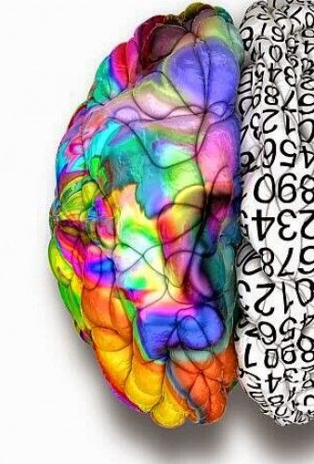
Trastornos del lenguaje (cont.)
Afasia de Wernicke: Individuos con afasia de Wernicke son capaces de producir habla fluida. Sin embargo, la mayoría de las frases que producen carecen de coherencia. A la vez, les cuesta trabajo entender lo que otras personas quieren comunicar. Como es el caso de la afasia de Broca, la afasia de Wernicke se da cuando el daño es en la unión de los lóbulos temporal y parietal

Slide 9
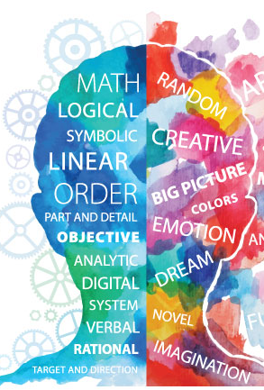
Trastornos del lenguaje (cont.)
Afasia de conducción: Los individuos demuestran dificultad para repetir palabras. Este desorden es poco común y sucede cuando ramas del fascículo arqueado son dañadas. La percepción auditiva permanece intacta, y aún son capaces de producir lenguaje coherente. Sin embargo, producen algunos errores, y se les dificulta corregirlos

Slide 10
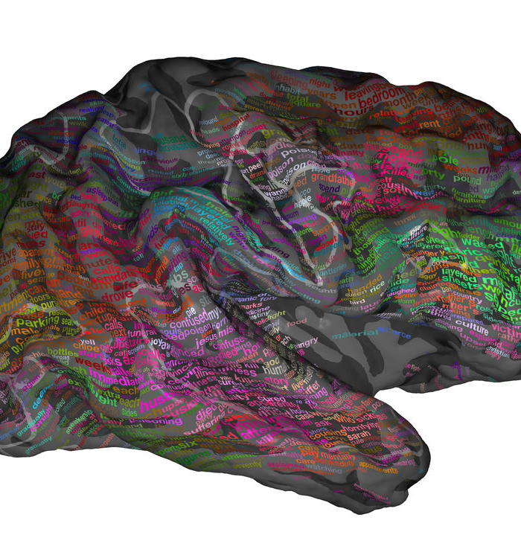
Trastornos del lenguaje (cont.)
Afasia global: Las personas que padecen de afasia global sufren de trastornos del habla severos, incluyendo problemas de fluidez y de comprensión; por lo que la comunicación está afectada de forma muy estricta.

Slide 11
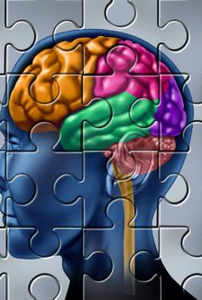
Trastornos del lenguaje (cont.)
Afasia amnésica o anómica: Dado que la anomia es una característica común a las afasias fluidas, de Wernicke y afasia de conducción, solamente se hablará de afasia anómica cuando la dificultad de encontrar palabras de uso común aparezca de forma relativamente aislada.

Slide 12
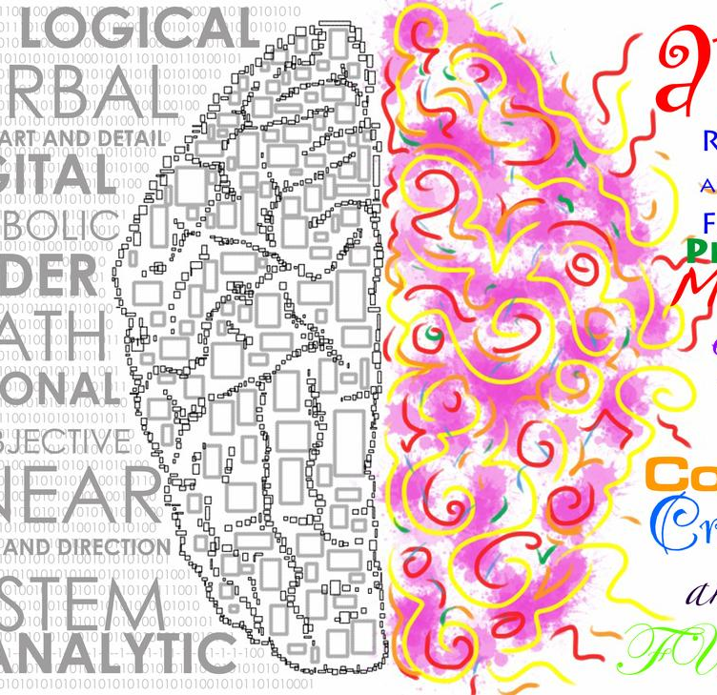
Especialización hemisférica y lateralización
El término lateralización del lenguaje alude al hecho de que la mayor parte de las estructuras neuronales implicadas en el procesamiento de estímulos lingüísticos están situadas en el hemisferio cerebral izquierdo.
Entre ellas, por ejemplo, se encuentran el área de Broca, situada en el lóbulo frontal inferior, y el área de Wernicke, localizada en la confluencia de los lóbulos parietal y temporal.

